Slide 1
Facade 、Adapter模式
——魏强 多媒体中心

Slide 2
Façade:为复杂系统提供简单接口
程序A
程序A
接口B
接口A
模块A
模块A
模块A
模块A
模块A
模块A
模块A
模块A
模块A

Slide 3
特征说明
目的：简化原有系统使用方式。
背景：只需要使用复杂系统的子集、或者是需要以一种特殊方式与系统交互。
方案：为原有系统的用户提供新的接口
效果：简化原有系统的使用方式，但是也可能使得无法使用原系统的所有功能。
实现：定义一个或者多个新的接口，让新的接口使用原有的系统。
典型场景：public与private修饰符的作用、算法库

Slide 4
Façade的本质
简化
封装、隐藏

Slide 5
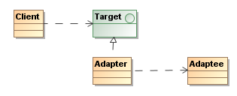
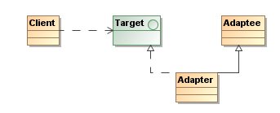
Adapter模式：接口到接口的转换

Slide 6
特征
目的：使控制之外的某个原有对象与某接口匹配
背景：系统数据和行为正确，但是接口不符。
方案：Adapter提供了具有所需接口的包装类
实现：将原有类包含在另一个类中，让包含类与需要的接口进行匹配。

